Slide 1

Chào mừng các em đến với tiết học
TỰ NHIÊN XÃ HỘI

Slide 2



Khởi động

Slide 3













Bài hát nói về điều gì?
Trồng nhiều cây xanh có tác dụng gì?

Slide 4




Bài 10: Ôn tập chủ đề trường học Tiết 3

Slide 5


Yêu cầu cần đạt
01
Củng cố kiến thức, kĩ năng đã học về chủ đề nhà trường.
02
Có ý thức tuyên truyền để các bạn biết cách làm xanh, đẹp trường.
03
Thực hiện giữ vệ sinh trường học.

Slide 6














Hoạt động 1:
Thực hành và nhận xét

Slide 7

Thảo luận nhóm tổ
Chia sẻ về Dự án
“ Làm xanh trường lớp” của em
        Kết quả
        Cảm nhận của em

Slide 8
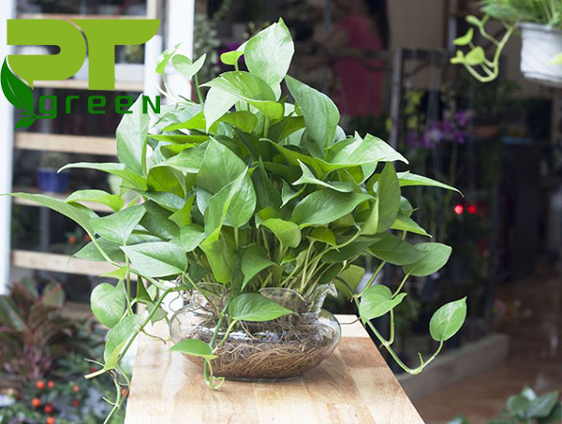
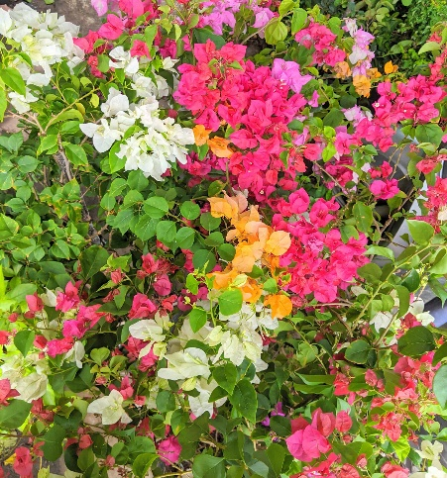
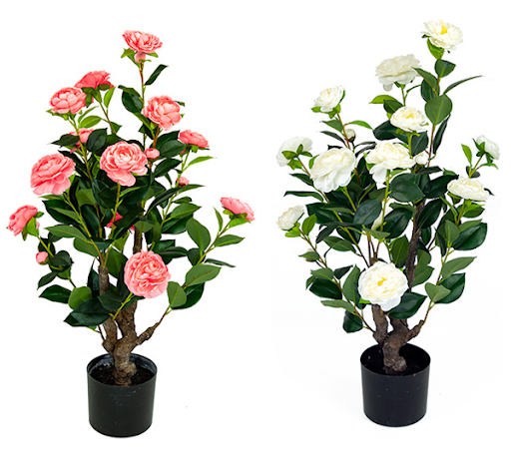
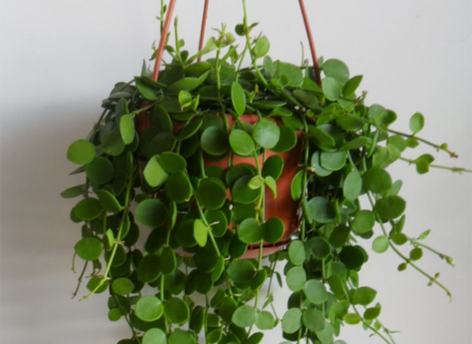
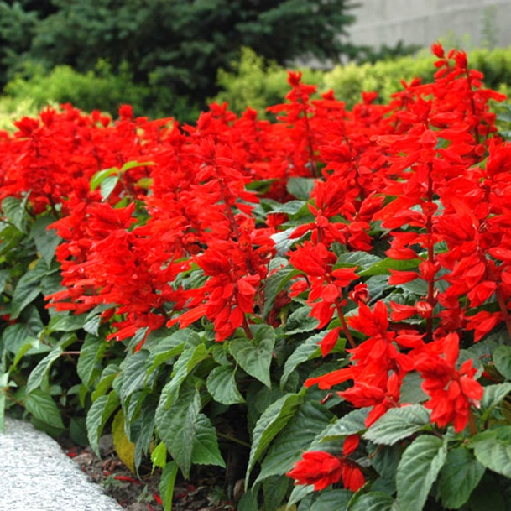
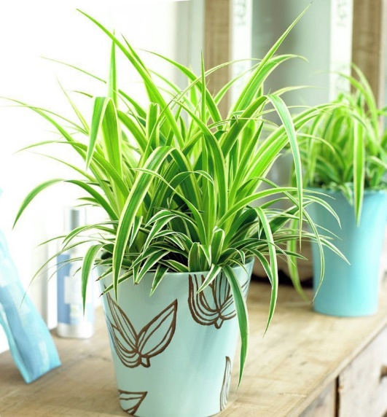
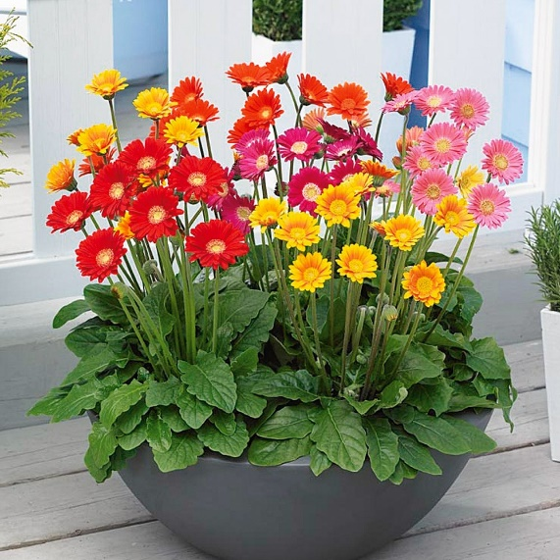
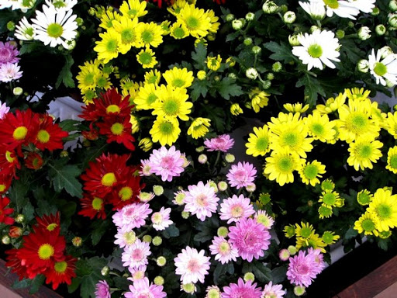

SỐ LƯỢNG CÂY, TÊN CÂY

Slide 9
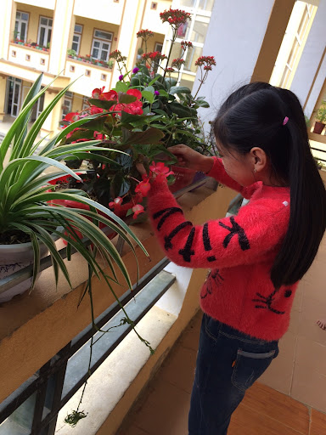
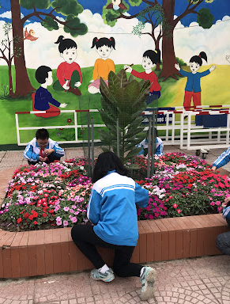
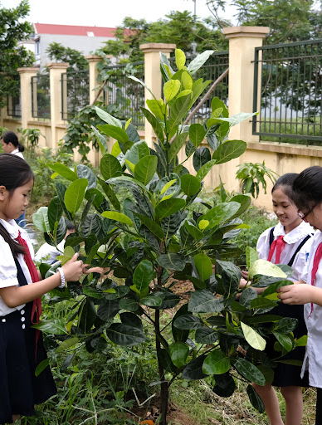
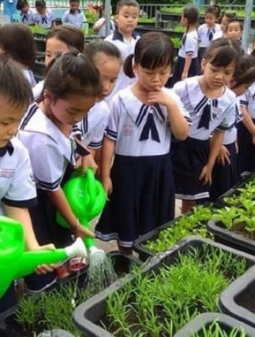
HOẠT ĐỘNG CHĂM SÓC CÂY
Nhặt lá vàng
Nhổ cỏ
Bắt sâu
Tưới

Slide 10

Kết quả
Cảm nhận của em

Slide 11

Dự án "Làm xanh trường lớp" của em:
- Kết quả: cây lớn nhanh, không bị sâu bệnh và ra hoa.
- Cảm nhận của em: em rất vui khi được trồng cây xanh, góp phần vào cho trường lớp thêm xanh sạch đẹp.
Tổng kết dự án
"Làm xanh trường lớp" của lớp mình

Slide 12

Hoạt động 2: Tổng kết

Slide 13


Slide 14

THẢO LUẬN NHÓM 4
Chia sẻ với bạn những nội dung em yêu thích nhất trong chủ đề

Slide 15
Hình vẽ gì?
Bạn trong hình nói gì và muốn nhắc nhở các bạn điều gì?
Em đã thực hiện kế hoạch đọc sách của mình như thế nào?

Slide 16

Kết nối

Slide 17

Hẹn gặp lại

